Slide 1
QAYTA TIKLANUVCHI ENERGIYA MANBALARINING IQTISODIY INTEGRATSIYAGA TAʼSIRI: IJTIMOIY, EKOLOGIK VA IQTISODIY OMILLAR
Ma’ruzachi: GulDU, “Menejment” kafedrasi dotsenti v.b (PhD) Uzaydullayev Sherzod Shukurullayevich

Slide 2

Mundarija
Tadqiqotning mohiyati
Tadqiqotning Metodologiyasi
Qayta tiklanadigan energiya manbalarini gibridlashtirish va global ishlab chiqarish.
Ijtimoiy oqibatlar
Texnik-iqtisodiy va ekologik oqibatlar
Tavsiyalar va takliflar
Xulosa

Slide 3
Tadqiqotning mohiyati
QAYTA TIKLANUVCHI ENERGIYA MANBALARINING IQTISODIY INTEGRATSIYAGA TAʼSIRI: IJTIMOIY, EKOLOGIK VA IQTISODIY OMILLAR

Slide 4
Tadqiqotning dolzarbligi
Asosiy 3 ta tezis:
Qayta tiklanuvchi energiya manbalari global energiya talabini qondirishda muhim rol o‘ynaydi, ularning integratsiyasi iqtisodiy samaradorlikni oshirish, issiqxona gazlarini kamaytirish va yangi ish o‘rinlari yaratish imkoniyatlarini taqdim etadi.
Gibrid energetika tizimlari barqaror rivojlanishga erishish uchun asosiy mexanizm bo‘lib xizmat qiladi, ular turli energiya manbalarini samarali tarzda birlashtirib, ekologik va ijtimoiy muammolarni hal qilishga yordam beradi.
Qayta tiklanuvchi energiya manbalarini joriy etishdagi muvaffaqiyat global hamkorlik va siyosiy qo‘llab-quvvatlashga bog‘liq, bu esa texnologik uzilishlar va atrof-muhitga salbiy ta’sirlarni yengishda hal qiluvchi ahamiyatga ega.

Slide 5
Tadqiqotning maqsad va vazifalari
Maqsad
Qayta tiklanuvchi energiya manbalarining elektr energetik tizimlarga integratsiyalashuvi natijasida yuzaga keladigan ijtimoiy, ekologik va iqtisodiy oqibatlarni o‘rganish hamda gibrid tizimlarning barqaror energetika rivojlanishidagi ahamiyatini aniqlash.
Vazifalar
Qayta tiklanuvchi energiya manbalari va gibrid tizimlarning samaradorligini baholash
Qayta tiklanuvchi energiya integratsiyasining ijtimoiy ta’sirini o‘rganish:
Qayta tiklanuvchi energiya manbalarini keng joriy etishda mavjud to‘siq va qiyinchiliklarni tahlil qilish

Slide 6
Tadqiqotning Metodologiyasi
QAYTA TIKLANUVCHI ENERGIYA MANBALARINING IQTISODIY INTEGRATSIYAGA TAʼSIRI: IJTIMOIY, EKOLOGIK VA IQTISODIY OMILLAR

Slide 7
Tadqiqot metodologiyasi: Umumiy yondashuv
1. Ko‘p qirrali yondashuv
Tadqiqot qayta tiklanuvchi energiya manbalarini gibrid tizimlarga integratsiyalashni baholash uchun ko‘p qirrali yondashuvni qo‘lladi.
Uchta asosiy bosqich: adabiyotlar sharhi, ma'lumotlar to‘plash va tahlil qilish, iqtisodiy va ekologik ta’sirni baholash.
2. Adabiyotlar sharhi
Mavjud qayta tiklanuvchi energiya manbalari texnologiyalari, ularning rivojlanishi va integratsiyalashuvi har tomonlama ko‘rib chiqildi.
Diqqat markazida: quyosh, shamol, gidroenergetika kabi manbalar va ularning gibrid tizimlarda qo‘llanilishi.
Asosiy manbalar: Xalqaro qayta tiklanadigan energiya agentligi (IRENA), Birlashgan Millatlar Tashkiloti (BMT) hisobotlari.
3. Ekologik va ijtimoiy oqibatlar - Qayta tiklanuvchi energiya manbalarini joriy etishning ekologik va ijtimoiy ta’sirlarini baholash.

Slide 8
Tadqiqot metodologiyasi: Tahlil va baholash bosqichlari
1. Ma'lumotlar to‘plash va tahlil
Jahon energiya ishlab chiqarish statistikasi va 2000-2021 yillardagi tarixiy ma'lumotlar asosida tahlil.
Qayta tiklanadigan energiya quvvatlari va gibrid tizimlarning samaradorligi o‘rganildi.
Tahlil yo‘nalishlari: karbonat angidrid chiqindilari, tannarx va ekologik ta’sirni kamaytirish.
2. Iqtisodiy va ekologik ta’sirni baholash
Gibrid tizimlarning iqtisodiy maqsadga muvofiqligi va xarajatlarni kamaytirish imkoniyatlari tahlil qilindi.
Atrof-muhit ta’siri: an’anaviy tizimlar bilan taqqoslaganda karbonat angidrid chiqindilarini kamaytirish va ekologik izlar baholandi.
3. Muammolar va keyingi tadqiqotlar
Energiyani saqlash tizimlarini takomillashtirish va yirik gibrid loyihalarning iqtisodiy samaradorligini oshirish bo‘yicha takliflar.

Slide 9
Qayta tiklanadigan energiya manbalarini gibridlashtirish va global ishlab chiqarish.
QAYTA TIKLANUVCHI ENERGIYA MANBALARINING IQTISODIY INTEGRATSIYAGA TAʼSIRI: IJTIMOIY, EKOLOGIK VA IQTISODIY OMILLAR

Slide 10
Qayta tiklanadigan energiya manbalarini gibridlashtirish
Qayta tiklanadigan energiya tizimlari:
  Bitta manbali: Quyosh, shamol, gidroenergetika, biomassa.
  Gibrid tizimlar: Bir nechta manbalarni, jumladan qayta tiklanadigan va qayta tiklanmaydigan energiya manbalarini birlashtiradi.
  Misollar: Fotoelektrik-shamol-dizel, biomassa-shamol-quyosh tizimlari.
Gibrid tizimlarning afzalliklari:
  Yuqori ishonchlilik.
  Energiyani saqlashga ehtiyojning kamayishi.
  Yuqori samaradorlik.

Slide 11
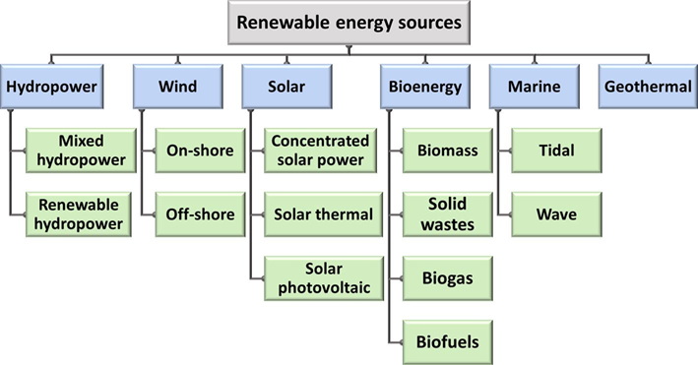
Qayta tiklanadigan energiya manbalarini gibridlashtirish

Slide 12
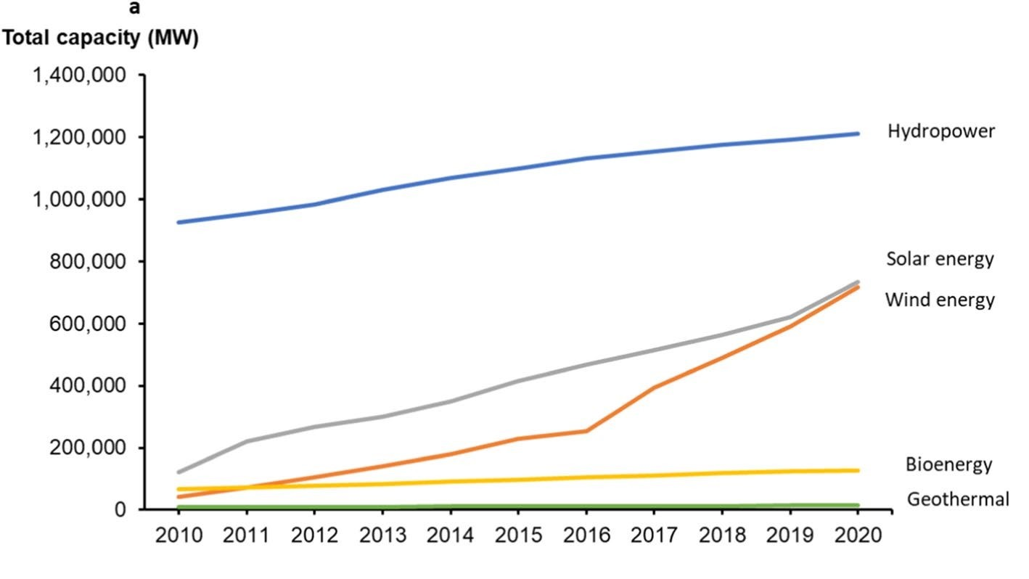
Qayta tiklanadigan energiyaning global ishlab chiqarish holati (2020-yil)
Umumiy quvvat: 2,799 GGVt.
Gidroenergetika: 1,211 GGVt (43%).
Shamol energiyasi: 733 GGVt (26%).
Quyosh energiyasi: 714 GGVt (26%).
Boshqa manbalar (bioenergetika, geotermal, dengiz energiyasi): 5%.
Gibrid tizimlarning ahamiyati: energiya uzluksizligini ta’minlaydi.

Slide 13
Qayta tiklanadigan energiyaning global ishlab chiqarish holati (2020-yil)
Rag‘batlantiruvchi omillar:Iqlim o‘zgarishi va global isish.Energiyaga bo‘lgan xavfsizlik talablari.Chiqindilarni kamaytirish zarurati.Iqtisodiy samaradorlik.
Misollar:Yevropa Ittifoqida 2008-2018-yillarda qayta tiklanadigan energiya ishlab chiqarish 21,18% dan 38,16% gacha o‘sdi.“Yashil bitim” dasturi maqsadlariga muvofiq energetik o‘zgarishlar.

Slide 14
Ijtimoiy oqibatlar
QAYTA TIKLANUVCHI ENERGIYA MANBALARINING IQTISODIY INTEGRATSIYAGA TAʼSIRI: IJTIMOIY, EKOLOGIK VA IQTISODIY OMILLAR

Slide 15
Ijtimoiy Oqibatlar: Qashshoqlik va Salomatlikka Ta’siri
Qashshoqlikka qarshi kurash:
Qayta tiklanadigan energiya qishloq joylarda ish o‘rinlari yaratish orqali kambag‘allikni kamaytiradi.
Qayta tiklanadigan energiya manbalariga sarmoya kiritish rivojlanayotgan mamlakatlarda iqtisodiy rivojlanishni rag‘batlantiradi.
Aholi salomatligini yaxshilash:
Ifloslanishni kamaytirish va gaz chiqindilarini kamaytirish orqali sog‘liqni saqlash masalalarini yaxshilash.
Janubiy Afrika va boshqa mamlakatlarda o‘tin yoqish natijasida ayollar sog‘lig‘iga yetadigan zararni kamaytirish.
Iqlim o‘zgarishi ta’sirini yumshatish orqali jamoat salomatligiga ijobiy ta’sir ko‘rsatish.

Slide 16
Ijtimoiy Oqibatlar: Qayta Tiklanadigan Energiyaning Ish O‘rinlari va Investitsiya Oqibatlari
Ish o‘rinlari yaratish:
Qayta tiklanadigan energetika loyihalarida uskunalarni ishlab chiqarish, o‘rnatish, foydalanish va texnik xizmat ko‘rsatish uchun ishchi kuchiga bo‘lgan talab.
Gibrid tizimlar ishchi kuchi va texnik xizmat ko‘rsatish sohalarida yangi imkoniyatlar yaratadi.
Sarmoya va rivojlanayotgan davlatlar:
Xitoy, Braziliya va Hindiston kabi yirik davlatlar qayta tiklanadigan energetikaga sarmoya kiritishni rag‘batlantirmoqda.
Qayta tiklanadigan energiyaga kiritilgan sarmoya 2016-2017 yillarda $94.8 mln dan $197.5 mln gacha o‘sgan.

Slide 17
Texnik-iqtisodiy va ekologik oqibatlar
QAYTA TIKLANUVCHI ENERGIYA MANBALARINING IQTISODIY INTEGRATSIYAGA TAʼSIRI: IJTIMOIY, EKOLOGIK VA IQTISODIY OMILLAR

Slide 18
Texnik-Iqtisodiy Oqibatlar: Shamol Energiyasi va Karbonat Angidrid Chiqindilari
Shamol turbinalarining uglerod izlari:
Karbonat angidrid chiqindilari miqdori 1 megavatt quvvat uchun turlicha bo‘lishi mumkin:
  Tadqiqot natijalariga ko‘ra, shamol turbinalaridagi uglerod miqdori: 1844 tonnadan 2074 tonnagacha CO₂ ekvivalent.
  Boshqa tadqiqotda bu ko‘rsatkich: 1664 tonna CO₂ ekvivalent.
Hayot sikli tahlili:
Qayta tiklanadigan energiya manbalarining hayot sikli tahlili orqali uglerod chiqindilarini o‘lchash muhim.
Shamol energiyasi ko‘p hollarda uglerod chiqindilarini sezilarli darajada kamaytiradi, ammo ularning umumiy hayot sikli davomida kuzatiladigan chiqindilarni ham hisobga olish lozim.

Slide 19
Ekologik Oqibatlar va Qayta Tiklanadigan Energiyaning Afzalliklari
Salbiy ekologik oqibatlar:
Shamol turbinalarining o‘rnatilishi va texnik xizmat ko‘rsatish jarayonida uglerod chiqindilarining to‘planishi.
Energetik tizimlarning uglerod izini kamaytirish qiyin bo‘lishi mumkin, lekin texnologik yutuqlar uglerod chiqindilarini kamaytirish imkoniyatlarini kengaytiradi.
Qayta tiklanadigan energiyaning afzalliklari:
Shamol va boshqa qayta tiklanadigan energiya manbalari qazilma yoqilg‘iga nisbatan atrof-muhitga sezilarli darajada kamroq ta’sir ko‘rsatadi.
Kelajakda texnologiyalarni takomillashtirish orqali ekologik izni yanada kamaytirish imkoniyati mavjud.

Slide 20
Tavsiyalar va takliflar
QAYTA TIKLANUVCHI ENERGIYA MANBALARINING IQTISODIY INTEGRATSIYAGA TAʼSIRI: IJTIMOIY, EKOLOGIK VA IQTISODIY OMILLAR

Slide 21
Tavsiyalar va takliflar: Qayta tiklanadigan energiyaga o‘tishni jadallashtirish
Gibrid tizimlarning o‘rni:Quyosh, shamol, gidroenergetika, biomassa kabi manbalarni birlashtirish.Bitta manba yetarli bo‘lmagan hududlarda ishonchli energiya ta’minoti.
Moslik: BMT Barqaror rivojlanish maqsadlari (BRM) – ekologik toza energiya, iqlim himoyasi, tengsizlikni kamaytirish.
Qazilma yoqilg‘idan qayta tiklanadigan energiyaga o‘tish - Global isish va ekologik zararni yumshatish.
Issiqxona gazlarini kamaytirish – qayta tiklanadigan manbalar barqaror rivojlanishga asos.

Slide 22
Tavsiyalar va takliflar: Texnologik innovatsiyalar va infratuzilmani kuchaytirish
Texnologik yutuqlar:
Energiya saqlash tizimlari (akkumulyatorlar) orqali barqarorlikni oshirish.
Qayta tiklanadigan energiya manbalarining uzluksizligi: talab va taklif muvozanatini saqlash.
Innovatsiyalarni kengaytirish:
Energiya zaxiralariga bo‘lgan ehtiyojni kamaytirish.
Energetika barqarorligi: qazib olinadigan yoqilg‘ilardan zaxira manba sifatida foydalanishni kamaytirish.

Slide 23
Tavsiyalar va takliflar: Aholi salomatligini muhofaza qilish va energiya xavfsizligi
Sog‘liq uchun foyda:
Qazilma yoqilg‘ilardan ifloslanish tufayli global o‘lim va sog‘liq xarajatlarini kamaytirish.
Qayta tiklanadigan energiya kasalliklarni kamaytirishi va xarajatlarni qisqartirishi mumkin.
Energiyani qishloq va chekka hududlarda xavfsizlashtirish:
Gibrid tizimlar qishloqlarda barqaror energiya ta’minlaydi.
Uzoq hududlarda iqtisodiy jihatdan samarali markazlashtirilmagan energiya ta’minoti.

Slide 24
Tavsiyalar va takliflar: Xalqaro hamkorlik va ta’minot zanjirlarini mustahkamlash
Xalqaro hamkorlik:
Ilg‘or tajriba, texnologiyalar va bilimlar almashuvi.
Loyihalarni moliyalashtirish va siyosatni ishlab chiqishda xalqaro sheriklik.
Qayta tiklanadigan energiya ta’minot zanjirlarini mustahkamlash:
Mahalliy ishlab chiqarishni qo‘llab-quvvatlash – xalqaro yetkazib beruvchilarga qaramlikni kamaytirish.
Ish o‘rinlari yaratish va energiya ta’minotidagi uzilishlarni minimallashtirish.

Slide 25
Xulosa
QAYTA TIKLANUVCHI ENERGIYA MANBALARINING IQTISODIY INTEGRATSIYAGA TAʼSIRI: IJTIMOIY, EKOLOGIK VA IQTISODIY OMILLAR

Slide 26
Qayta tiklanadigan energiyaning gibrid tizimlariga o‘tish: Muammolarni hal qilishda istiqbolli yechim
Gibrid tizimlarning afzalliklari:
Bir nechta qayta tiklanadigan manbalarni birlashtirishi orqali ko‘proq ishonchlilik, samaradorlik, va moslashuvchanlik ta’minlaydi.
Hali rivojlanmagan infratuzilmalar va qazib olinadigan yoqilg‘iga qaram hududlar uchun istisno darajadagi istiqbolli yechim.
Muammolarni hal qilish:
Iqlim o‘zgarishi, atrof-muhit degradatsiyasi, va energiya xavfsizligi bilan bog‘liq global muammolarni hal etishga yordam beradi.
Tavsiyalar:
Hukumat, xalqaro tashkilotlar va xususiy sektor hamkorlikda:
  Innovatsiyalarni rivojlantirish.
  Ta’minot zanjirlarini mustahkamlash.
  Uzoq muddatli barqarorlikni ta’minlash orqali birgalikda ishlash

